Slide 1



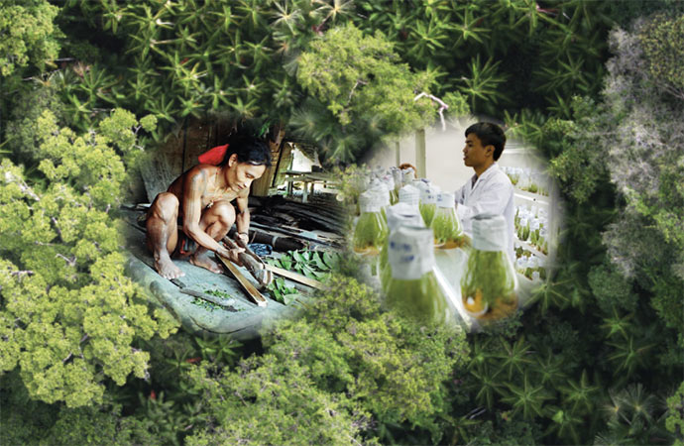
Présentation de Centre d’Echanges d’Informations sur la Biodiversité (CHM-RDC)
Jimmy NZABI EKAKA et Olivier BASA DHED’A
Atelier de Formation relatif au Centre d’Echanges d’Informations sur la Biodiversité (CHM) en République Démocratique du Congo
Kinshasa, du 24 au 27 Mars 2026

Slide 2
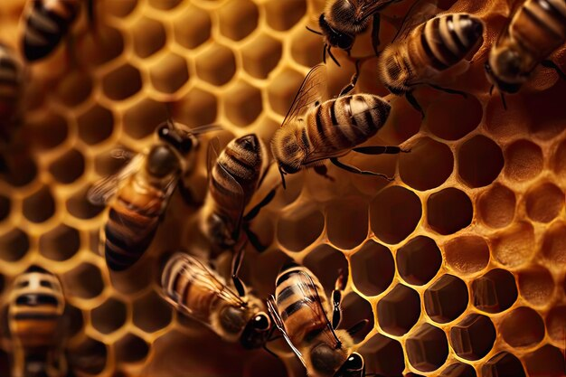
Plan de la Présentation
Introduction
Mise en œuvre en RDC
Types d’informations
Acteurs impliqués
Défis rencontrés et bonnes pratiques
Conclusion

Slide 3
Introduction
Clearing House Mechanism (CHM)
Plateforme virtuelle d’échanges d’informations de la CDB (paragraphe 3, article 18 CDB)
Vitrine de visibilité de la biodiversité
Met en exergue la riche diversité biologique du pays
www.cd.chm-cbd.net

Slide 4
Mise en œuvre en RDC
Ministère de l’Environnement et Développement Durable
Direction du Développement Durable
Division Biodiversité
Collecte des données
Traitement des données
Publication d’informations

Slide 5
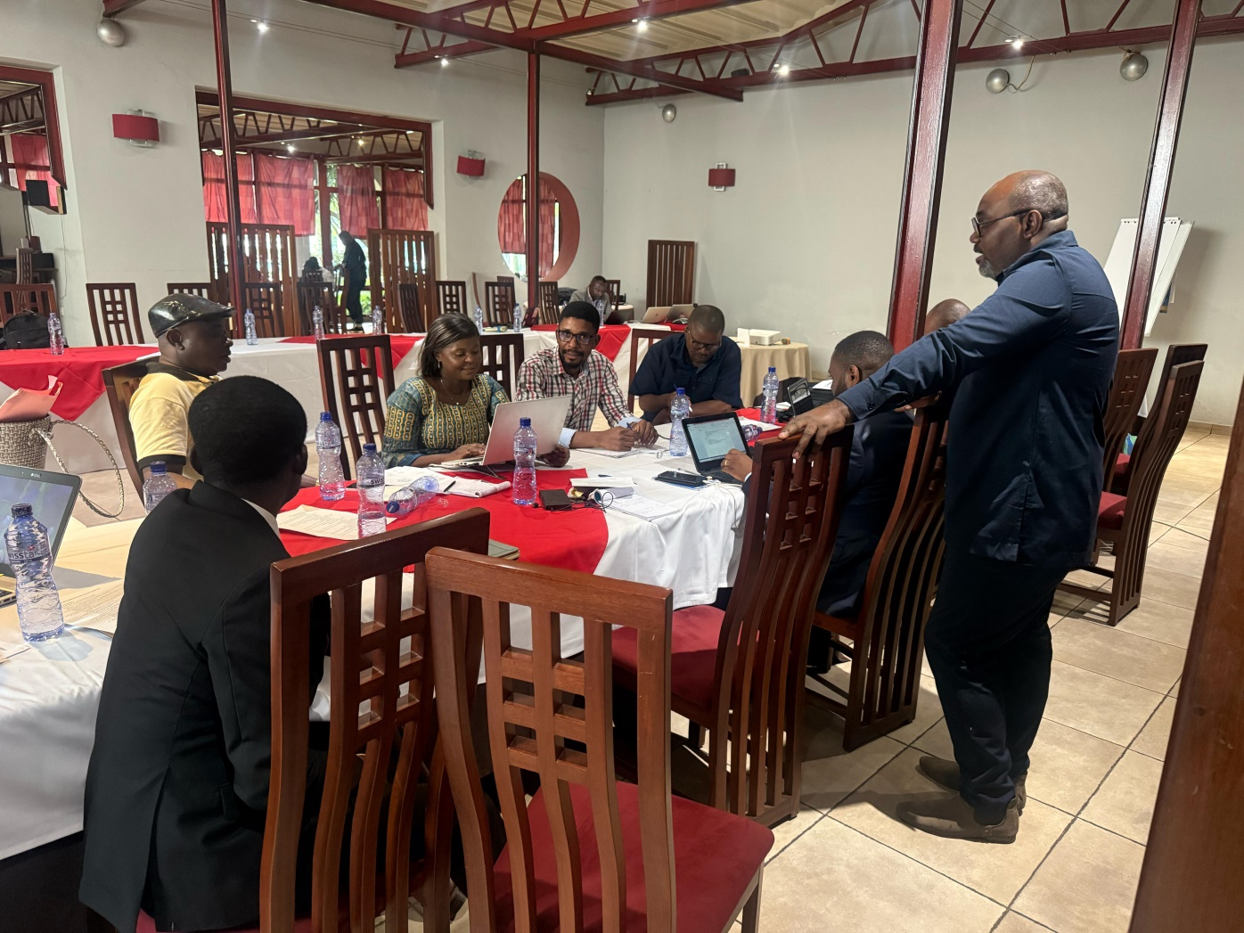
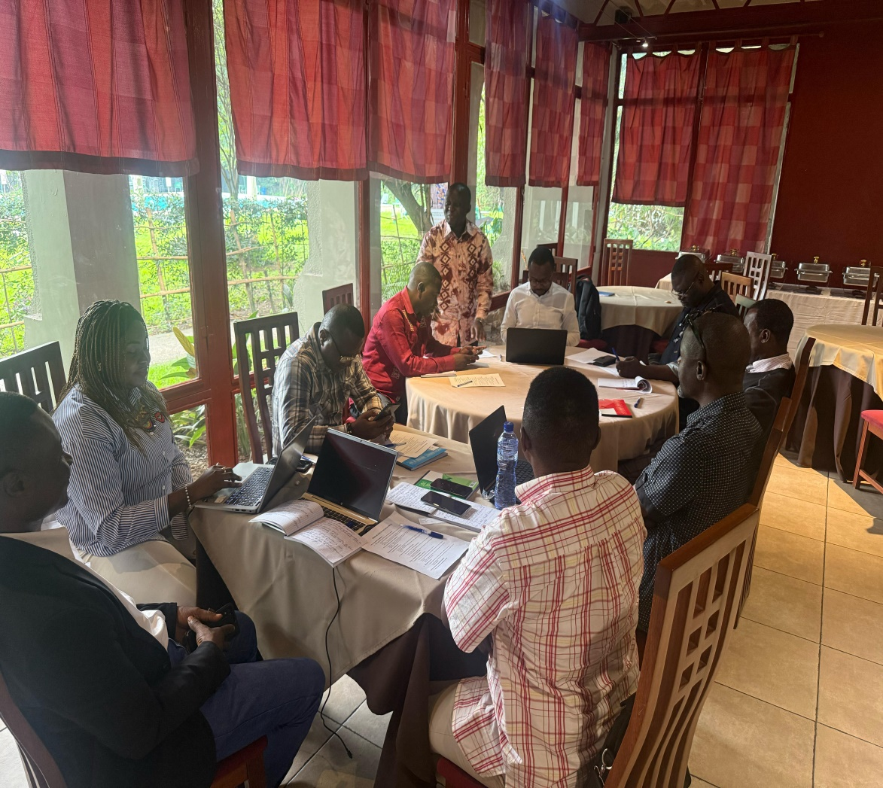
Atelier de Sensibilisation des Acteurs Nationaux pour appuyer le CHM en RDC

Slide 6
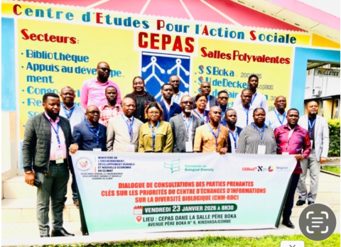
Dialogues de Consultations des parties prenantes clés sur les priorités du Centre d’Échanges d’Informations sur la Diversité Biologique (CHM-RDC)

Slide 7
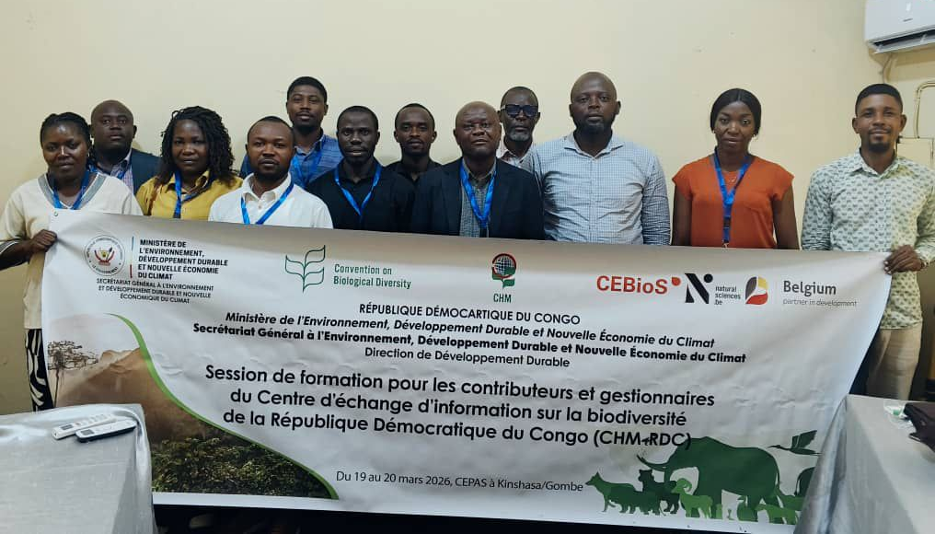
Formation sur la gestion des données dans le Centre d’échange d’information sur la biodiversité de la République Démocratique du Congo (CHM-RDC)

Slide 8
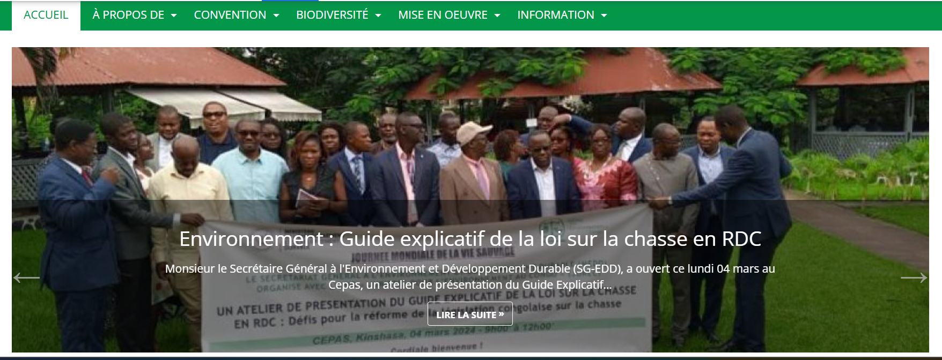
Structure et contenu du CHM de la RDC

Slide 9
Types d’informations
La Convention sur la Diversité Biologique et ses Protocoles
L’état de la biodiversité de la RDC
Les Rapports Nationaux de la Biodiversité
Les Stratégie et Plan d’Actions Nationaux de la Biodiversité (SPANB)
la législation nationale en rapport avec la biodiversité
Les projets relatifs à la biodiversité mis en œuvre au pays
Autres réunions, ateliers, Conférences et Fora relatifs à la biodiversité organisée au niveau national

Slide 10
Acteurs impliqués
MEDD
Ministères Sectoriels
Universités et Centres de Recherche
OSC et Organisations des PACL
ONG et PTF
BioSE-RDC

Slide 11
Défis rencontrés
Absence d’un cadre harmonisé de collecte de données et de tri d’informations à poster
Résistance de certains acteurs à partager les données et informations
Faibles capacités de l’équipe CHM/RDC
Absence d’une connexion internet dédiée au CHM
Difficultés d’accès à certaines informations pertinentes
Insuffisance des ressources financières et des outils de travail pour mettre en place un réseau des Points Focaux provinciaux afin d’alimenter le site ;
Méconnaissance du site et des procédures par certaines personnes pouvant alimenter la plateforme.

Slide 12
Bonnes pratiques
Coopération, collaboration et partenariat (CSB, CEBioS, GIZ…)
Mise en ligne actualisée des informations disponibles
Capitalisation des acquis de BioSE-RDC
Renforcement des capacités
Digitalisation

Slide 13
CONCLUSION
Poursuivre les actions de sensibilisation sur le CHM au niveau National
Publication des informations plus régulièrement notamment dans la mise en œuvre du cadre mondial sur la biodiversité

Slide 14

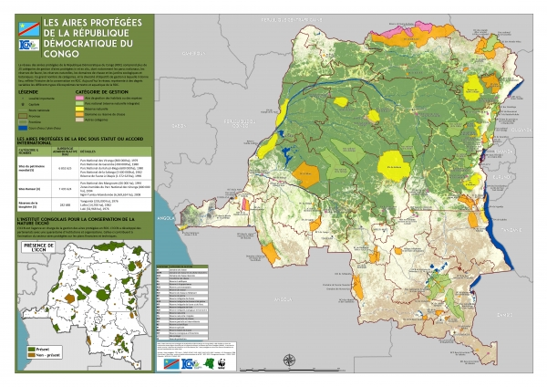
Présentation de Centre d’Echanges d’Informations sur la Biodiversité (CHM-RDC)
Coordonnées:
Jimmy Nzabi Ekaka
+243906902899
nzabiekaka@gmail.com
Olivier Basa Dhed’a
+243853553454
olivier.basa@unikis.ac.cd
basa.csb@gmail.com
www.unikis.ac.cd
www.centresurveillancebiodiversite.org
MATONDO MINGI !

